Slide 1
МИНОБРНАУКИ РОССИИ ГОСУДАРСТВЕННОЕ ОБРАЗОВАТЕЛЬНОЕ УЧРЕЖДЕНИЕ ВЫСШЕГО ПРОФЕССИОНАЛЬНОГО ОБРАЗОВАНИЯ «ВОРОНЕЖСКИЙ ГОСУДАРСТВЕННЫЙ УНИВЕРСИТЕТ» КУРСОВАЯ РАБОТА НА ТЕМУ: Способы применения ПК для перевода текстов
Студент Озерная Кристина Николаевна Руководитель Донина Ольга Валерьевна Воронеж 2018

Slide 2

Цели:
осуществление перевода с помощью компьютера;
изучение способов применения персонального компьютера для перевода текстов;
требования к переводу с помощью персонального компьютера.

Slide 3
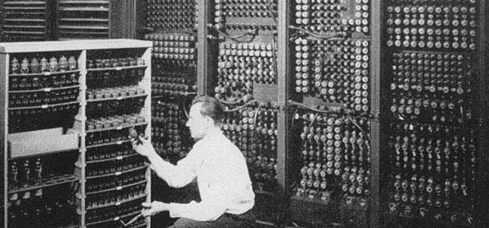
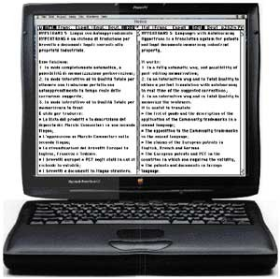
Перевод может осуществляться:
! только ! с одного языка на другой – неродной, родственный, близкородственный;

Slide 4
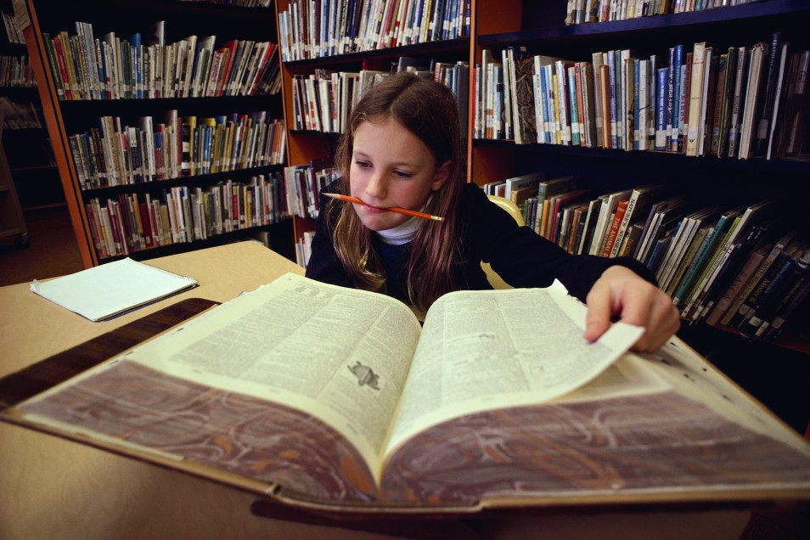
Способы применения пк:
1. перевод текста человеком с использованием компьютера

Slide 5

Способы применения пк:
2. перевод текста компьютером с помощью человека

Slide 6

Способы применения пк:
3. полностью автоматический перевод

Slide 7
Требования к переводу:
+ | -
Смысловое соответствие оригиналу | Произвольное опущение и/или дополнение информации
Соответствие нормам языка | Искажение информации из-за неправильно подобранной лексики
Примерное сопоставление по объему
Стилистическое сходство

Slide 8
Необходимость перевода
нужен ли нам перевод, выполненный с помощью компьютера?

